Slide 1



Walden Two
B. F. SKINNER
Hazırlayan: Süheyla KAYA

Slide 2
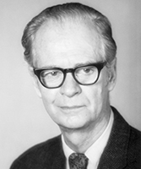
Burrhus Frederic Skinner
1904 yılında Amerika Birleşik Devletleri’nde doğdu.
Yazar olma hayali ile New York’taki Hamilton College’a başladı ve 1926 yılında mezun olana kadar İngiliz Edebiyatı üzerine çalıştı.
Mezuniyet sonrasındaki yazarlık çalışmalarında başarılı olamadığını ve bunun nedeninin yaşama dair yeterli deneyimi olmadığına karar vererek felsefe ve psikolojiye merak saldı. Bu dönemde yazdığı kısa öykülerdeki psikolojik öğeler dikkat çekmektedir.
Psikolojiye ve davranışçılık ekolüne duyduğu ilgi Skinner’ın psikoloji eğitimi almaya karar vermesini sağladı. Harvard Üniversitesi’ne girerek psikoloji eğitimi aldı. Öğrencilik döneminde sıcaklık ve nemi ayarlayan bir bebek beşiği icat etti.
1931 yılında Harvard’da doktorasını tamamlayan Skinner, 1936 yılına kadar bu kurumda asistanlık yaptı. 1948 yılında Harvard’a dönene kadar, Minnesota ve Indiana Üniversiteleri’nde ders verdi. Bu derslerde kullandığı materyal 1953’te kitap haline getirilerek Bilim ve İnsan Davranışı ismiyle yayınlandı.
Davranış bilimlerine sayısız katkısı bulunan Skinner gerek deneyleriyle gerek geliştirdiği edimsel koşullanma gibi kavramlarla özellikle davranışçı yaklaşıma öncülük etmiştir.
Yaşamının son dönemine kadar etkin olarak ders vermeye ve araştırma yapıp yayın hazırlamaya devam etti.
1990 yılında lösemi nedeniyle hayata veda etti.

Slide 3
Fikir
Bu kitabın yazılması fikri, 1945 baharında Skinner’in bir arkadaşıyla yaptığı sohbet sırasında ortaya çıktı.
Bu sohbet sırasında, her ikisi de genç erkeklerin savaş bittiğinde (WWII) ne yapacağını düşünüyorlardı. Arkadaşı, ona gençlerin ne yapmaları gerektiğini sorduğunda Skinner, “Deney yapmalılar, tıpkı 19. yüzyıl toplumlarındaki insanların yaptığı gibi yeni yaşam tarzlarını keşfetmeliler” diye cevapladı.
Walden Two, Skinner’ın ilk romanıydı ve birçok bilimsel bilgiyi ve yaşam felsefesini içeriyordu. Esas olarak, roman, sosyal adalet ve insan refahı ile ilgili sorularla ilgili. Bu kitap, başlangıçta, bilim hakkında yazdığı ilk kitap olan The Behavior of Organisms’in (Organizmaların Davranışı) iki katı olmak üzere yılda yaklaşık 700 kopya sattı.

Slide 4
Walden Two
Walden Two, davranış psikoloğu B. F. Skinner tarafından yazılan ve ilk kez 1948'de yayınlanan ütopik bir romandır.
Roman, ‘‘Walden Two’’ adlı deneysel bir topluluğu anlatıyor.
Topluluk kırsal bir bölgede bulunuyor ve yaklaşık bin üyesi var.
Walden Two, işbirlikçi ilişkileri ve rekabetçi duyguların silinmesini amaçlayan küçük çocukların davranış mühendisliği ile ilgilenmektedir
İnsanlar da dahil olmak üzere organizmaların davranışlarının çevresel değişkenler tarafından belirlendiği ve çevresel değişkenlerin sistematik olarak değiştirilmesinin ütopyaya çok yakın bir sosyokültürel sistem oluşturabileceği önermesini benimser.

Slide 5
Başlıca Karakterler
Profesör Burris
Burris, bir psikoloji profesörü, romanın kahramanı ve gözlerinden Walden Two'yu gördüğümüz adam. Zeki bir profesördür, ancak akademik hayattan bıkmıştır. Başlangıçta Walden Two'dan şüphe duysa da, ziyareti boyunca bu konuda giderek daha hevesli hale gelir.
T.E. Frazier
Burris'in lisansüstü okulundan eski bir sınıf arkadaşı olan Frazier, şimdi Walden Two'nun kurucu üyesidir. Hevesli ve konuşkandır, sıklıkla bilgiçlik taslar. Walden Two'nun çocuklarından farklı olarak, hükmetme ve başarma dürtüsüyle hareket ediyor.
Augustine Castle
Castle bir filozof ve Burris'in üniversitedeki meslektaşlarından biridir. Zeki ve iyi bir tartışmacıdır, ancak daha çok kapalı fikirlidir. Walden Two'ya yaptığı ziyaret boyunca Frazier’i kızdırıyor ve topluluğun neden çalışmaması gerektiğine dair bazı pratik nedenleri ortaya çıkarmaya çalışıyor.

Slide 6
Konusu
Frazier, yeni ziyaretçilerine Walden Two çevresinde rehberlik eder ve sosyo-politik-ekonomik yapılarını ve kolektivist başarılarını gururla açıklar. Davranış değişikliği, politik etik, eğitim felsefesi, cinsel eşitlik (özellikle, kadınların işgücünde savunulması), ortak yarar, tarih yazımı, özgürlük ve özgür irade, determinizm ikilemi, faşizm, Amerikan demokrasisi gibi geniş bir yelpazedeki entelektüel konular ve Sovyet komünizmi… Kendinden memnun Frazier, şüpheci Castle ve meraklı Burris ile sıklıkla tartışılır.
Sürdürülebilir tarım, enerji tasarrufu, ev paylaşımı, geri dönüşüm vb. uygulamalar
Notes:
Enfeksiyonların yayılmasını azaltmak için gerektiğinde kalabalıklar en aza indirilmeli ve bebekler izole edilmeliydi. Bunu yapmak, sağlıklı bir bağışıklık sistemini sürdürmek için dış mekanlardaki dünyaya maruz kalmayı garanti etmek kadar önemliydi. Ayrıca, genel vücut bakımı için günlük fiziksel aktiviteler yapmanız ve son derece besleyici öğünler tüketmeniz gerekir.
Walden Two, tüm bireylere anlamlı bir çalışma ortamı sağlamayı önererek akıl sağlığını geliştirme iddiasına sahipti. İnsanların bireysel güçlerine odaklanan bir iş sahibi olmaları, aynı zamanda değerli hobilerine ve ilgi alanlarına ilgi göstermek için yeterli boş zaman sağlıyordu.
Ayrıca, stresi azaltmak için çalışma programlarının ayarlanması ve işverenlerin grup faaliyetleri için yeterli fırsatları sağlaması gerekiyordu. Kişisel mahremiyet sağlayan bu çalışma türü, mümkün olduğunca korunmalıydı.

Slide 7
Walden Two bu ütopyayı nasıl başarıyor? Davranış bilimi aracılığıyla.
Walden Two'da yapılan her şey davranışçılık ilkelerine, insan davranışının beklenmedik ödül ve daha az ölçüde cezayı manipüle ederek kontrol edilebileceği fikrine dayanır.
Walden Two'nun üyeleri, erken yaşlardan itibaren toplumun üretken ve mutlu üyeleri olmaya şartlandırılmıştır.
Walden Two, bilimdeki temeline uygun olarak, doğası gereği deneysel bir topluluktur. Yeni bir sosyal uygulamanın (örneğin, "teşekkür ederim" dememenin) insanları daha mutlu ve sağlıklı yapacağına dair kanıtlar varsa, hemen uygulanır ve sonuçları dikkatle izlenir.

Slide 8
Walden'da hiç kimseye yaptıkları iş için ödeme yapılmaz ve bunun yerine işçi kredisi alırlar. Daha az hoş işlere normal işlerden daha fazla ödeme yapılır ve bu nedenle topluluk, daha fazla insanı bu departmanlarda denemeye ve çalışmaya teşvik eder.
Cemaat üyeleri günde sadece dört saat çalışıyor ve misafirlere de günde iki saat çalışmaları gerektiği bildiriliyor.
Topluluk kendi kendine yeterli olmaya çalışır ve kendi üretemeyecekleri ürünlere ihtiyaç duyduklarında, ihtiyaç duydukları şey karşılığında kendi ürünlerinin bir kısmını takas ederler.
Çok fazla boş zamanları olduğu için topluluktaki insanlar sanatsal yeteneklerini geliştirir ve yeni şeyler öğrenmek için daha fazla zaman harcarlar.

Slide 9
Walden Two’da Bebekler ve Çocuklar
Ardından ziyaretçilere çocukların ısıtılmış cam kutularda kıyafetleri olmadan tutulduğu kreş gösterilir.
Daha büyük çocuklar da ebeveynlerinden ayrı tutulur ve toplum tarafından bakılır.
Yürüyüş gibi çeşitli etkinliklere katılırlar ve her hareket özenle planlandığı için çocuklar birbirlerini kıskanmazlar. Ayrıca kıskançlık gibi olumsuz duygular da davranış mühendisliği ile tamamen ortadan kaldırılmıştır.
Frazier, çocukları önlerine yiyecek veya şeker koyarak ve verilen yiyecek ve içecekleri tüketmelerine izin vermeyerek kendilerini kontrol edebilecek şekilde eğittiklerini açıklıyor. Castle, çocuklara nasıl davranıldığına kızıyor, ancak Frazier, çocuklara kendilerini daha iyi kontrol etmeyi öğretmek için bu tür önlemlerin gerekli olduğunu iddia ediyor.

Slide 10


Slide 11
Deneysellik
Etik?
Dış dünyadan ayrı tutulmak?
İşlevsellik ve mutluluk?
Frazier, kurucu iken, dış dünyadan çok fazla etkilendiği ve maddi şeylere sahip olma arzusundan veya kendi hırslarından hiçbir zaman tam olarak vazgeçemediği için kendisini topluluğun bir üyesi gibi hissetmediğini de itiraf ediyor.

Slide 12
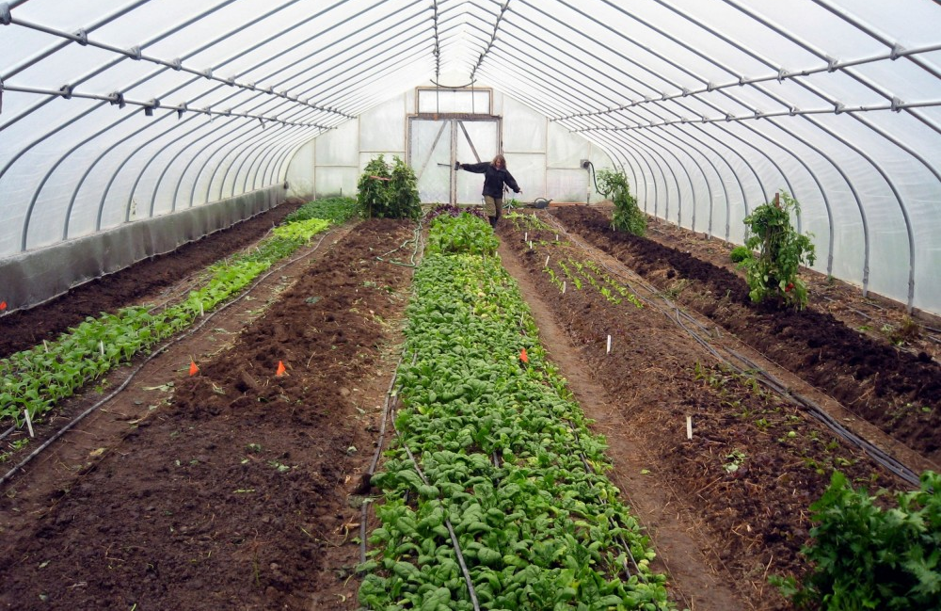
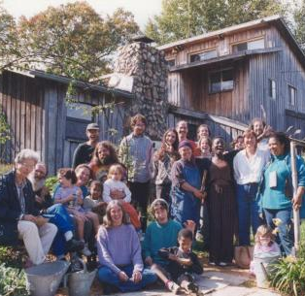
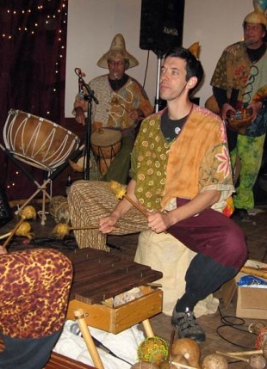
Twin Oaks
‘‘Twin Oaks Intentional Community, 1967'de BF Skinner'ın Walden Two kitabının davranışçı ilkelerine dayalı olarak kuruldu. Artık davranışçı bir topluluk değiliz, ancak köklerimiz burada yatıyor ve bu nedenle bu bilgileri web sitemize ekliyoruz. Twin Oaks'ın Walden Two köklerinin bir kısmını koruduğunu unutmayın: işçi sistemi ve planlayıcı/yönetici karar verme sistemi Walden Two'da önemli unsurlardı ve Twin Oaks'ta hâlâ hayatın merkezinde yer alıyor.’’
twinoaks.org

Slide 13
Teşekkürler

